Slide 1
Героико-патриотический маршрут
«Литавец - сестра Хатыни»
(автобусный)

Slide 2
Автобусный героико-патриотический маршрут начинается у здания Дзержинского районного историко-краеведческого музея и включает в себя посещение исторических мест и памятников, связанных с Великой Отечественной войной.

Slide 3
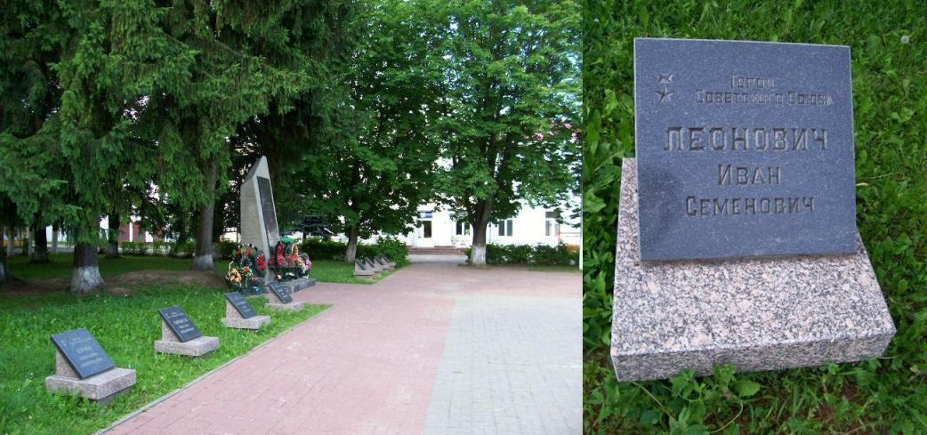
Аллея героев

Slide 4
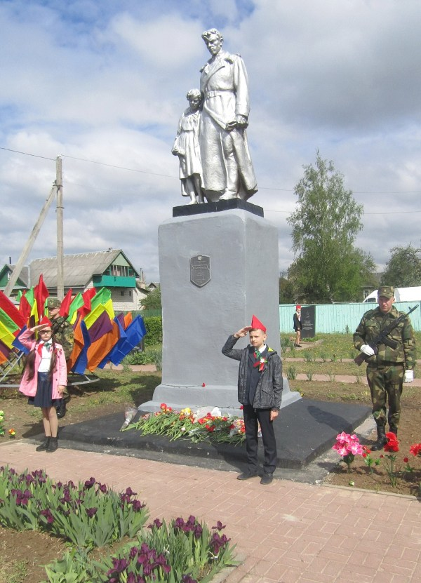
Братское кладбище г. Дзержинск (внесено в список историко-культурных ценностей Республики Беларусь)

Slide 5
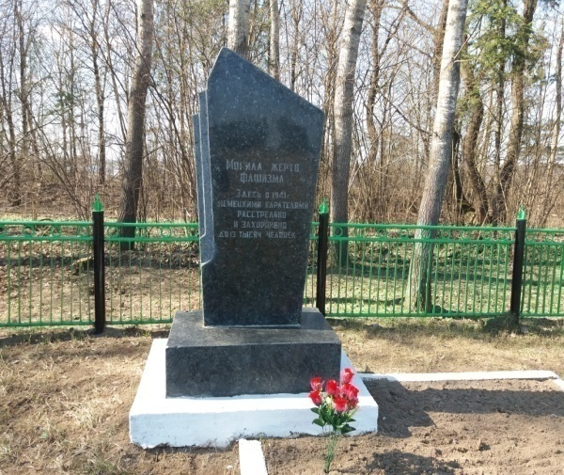
Памятник жертвам фашизма в лесном массиве «Рыжавка»

Slide 6
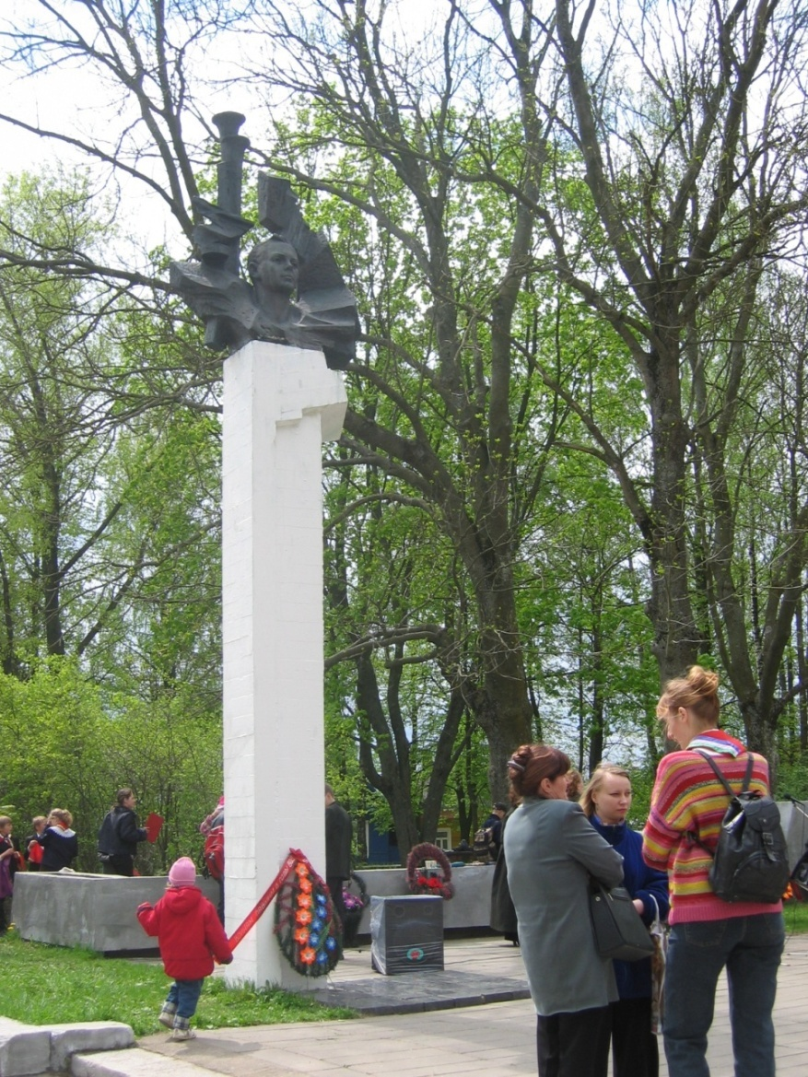
Могила Героя Советского Союза Марата Казея в д. Станьково (внесена в список историко-культурных ценностей Республики Беларусь)

Slide 7
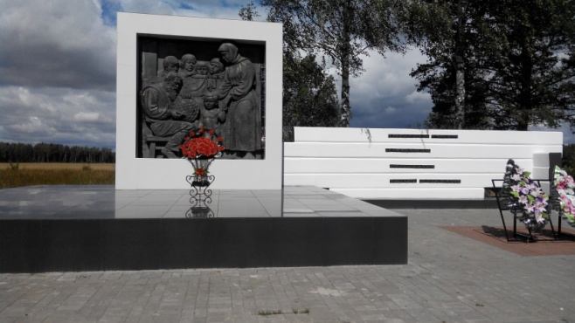
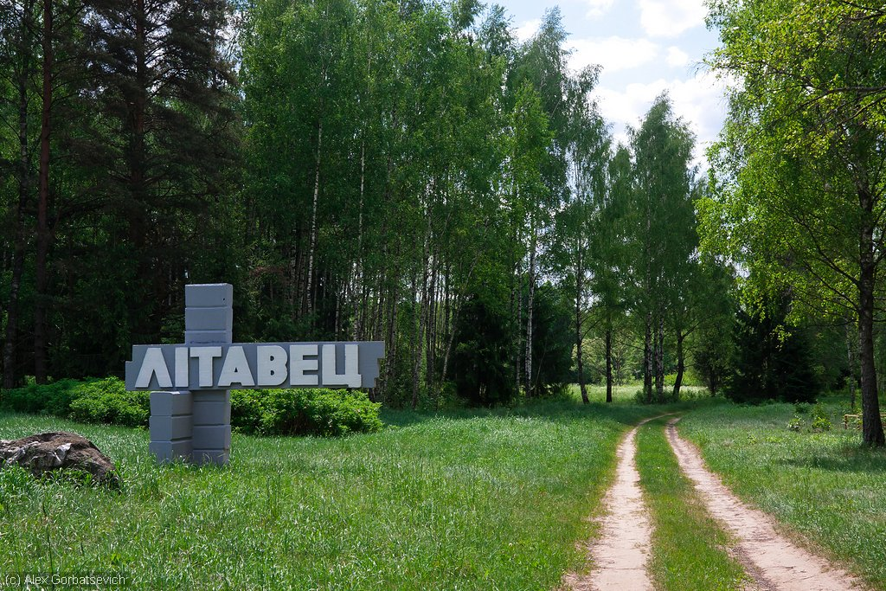
Мемориально-ландшафтный комплекс на месте сожженной немецко-фашистскими захватчиками деревни Литавец Дзержинского района

